Slide 1
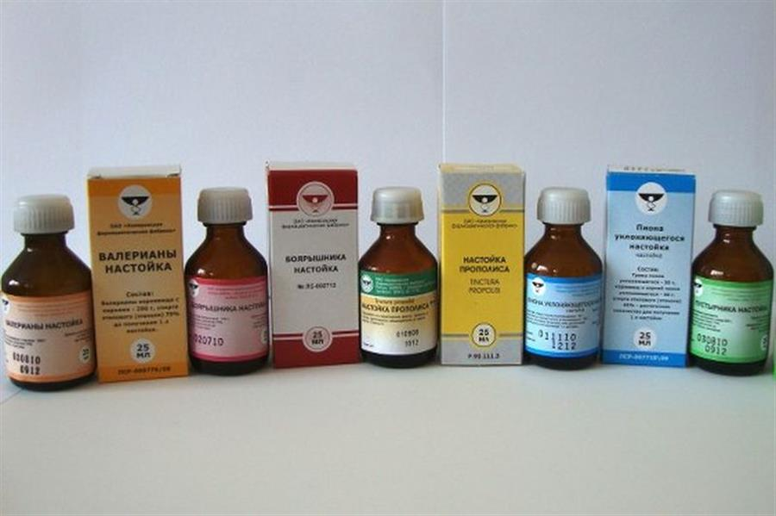
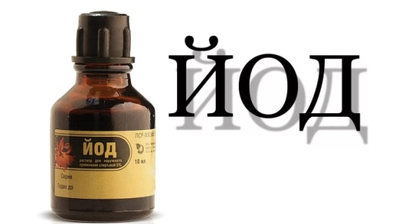
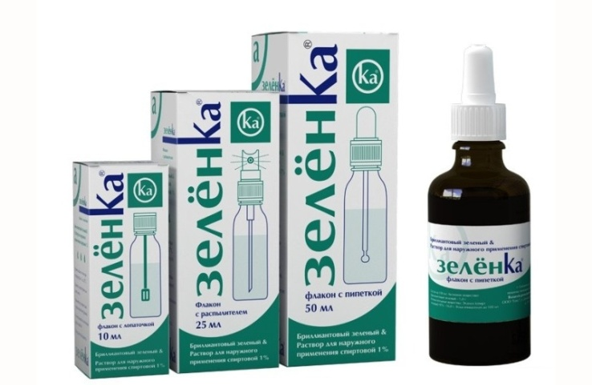
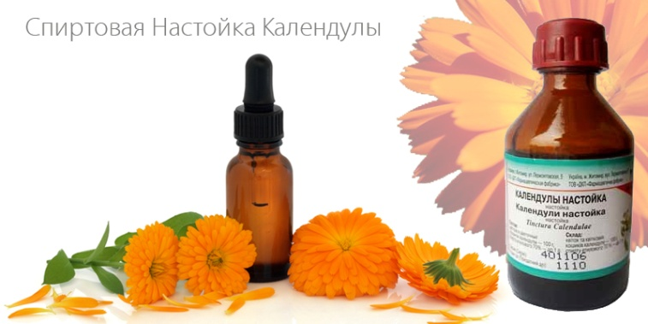
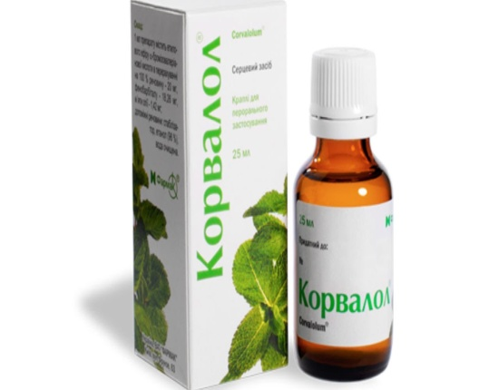
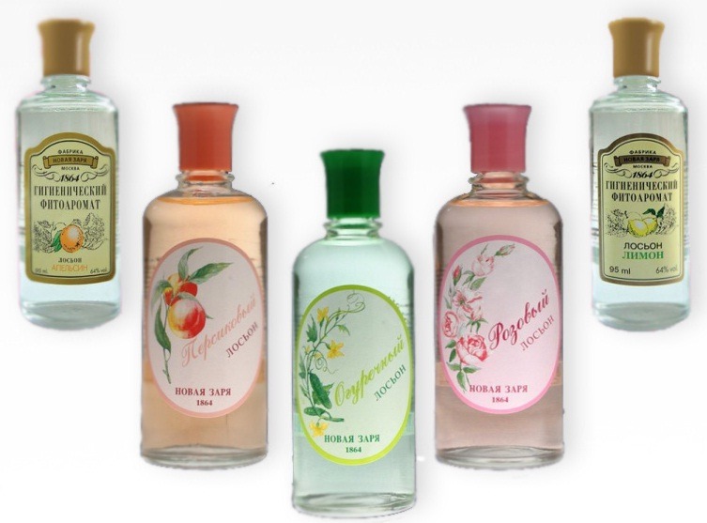
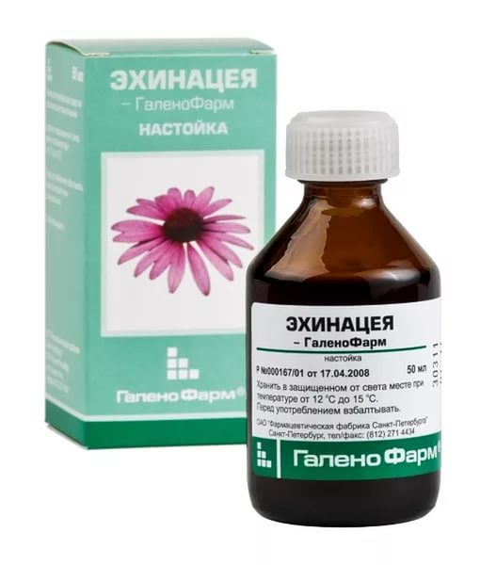
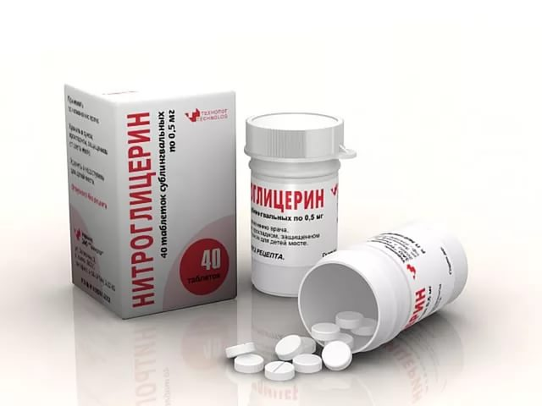

Slide 2
ОТКРЫТЫЙ УРОК на тему: «СПИРТЫ»
Государственное областное бюджетное профессиональное образовательное учреждение «Тербунский аграрно-технологический техникум»
Подготовила:
преподаватель химии и биологии Крицына Е.Т.
Тербуны
Март, 2017

Slide 3
ЦЕЛЬ УРОКА:
изучить класс «Спирты»: их строение,
номенклатуру, изомерию, свойства,
получение и применение.

Slide 4
ВОСПИТАТЕЛЬНЫЕ ЗАДАЧИ:
формирование негативного отношения к алкоголизму как общественному явлению, основываясь на знаниях о его вредных последствиях.

Slide 5
Задание №1: «Угадай «незнакомца»».
C₇H₁₄
C₂H₂
CH₂=CH=CH₂
C₂H₅-OH
CH₃Cl
CH₃-CH=CH₂
OHCH₂-CH₂OH
этанол
пропадиен-1,2
хлорметан
пропен-1
этандиол-1,2
гексен
ацетилен

Slide 6
Спиртами называются органические вещества, молекулы которых содержат одну или несколько функциональных гидроксильных групп, соединенных с углеводородным радикалом.
CnH2n+1OH

Slide 8
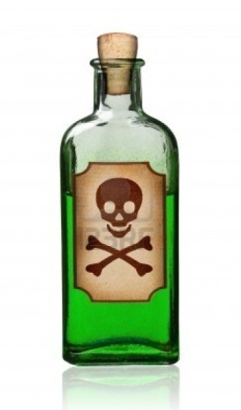
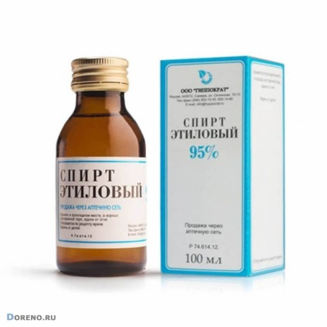
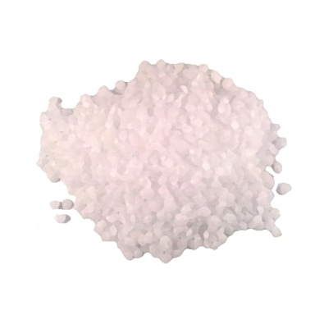
ФИЗИЧЕСКИЕ СВОЙСТВА СПИРТОВ
С₁ – С₃: специфический алкогольный запах, жгучий вкус, хорошо растворимы в воде.
С₄ – С₅: сладковатый удушливый запах, плохо растворимы в воде.
С₆ – С₁₁: неприятный запах, мало растворимы в воде.
С₁₂: твердые вещества, без запаха.
CH₃ – OH (метанол)
CH₃ – CH₂ – OH (этанол)
Цетеариловый спирт

Slide 9
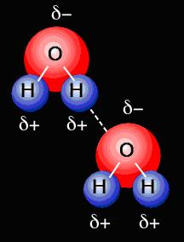
Водородная связь – это связь между положительно заряженным атомом водорода одной молекулы и отрицательно заряженным атомом другой молекулы (кислорода, фтора, хлора).
При увеличении длины углеводородного радикала растут температуры кипения и плавления спиртов, а растворимость в воде уменьшается.
...О-Н…О-Н…О-Н…
R R R

Slide 10
Классификация спиртов по числу гидроксильных групп (–ОН)

Slide 11
НОМЕНКЛАТУРА ОДНОАТОМНЫХ СПИРТОВ
-1
Названия одноатомных спиртов образуются от названия соответствующего углеводорода (по числу атомов углеродной цепи) с прибавлением суффикса –ол. Фиксируется положение гидроксильной группы – цифрой.
Основная цепь содержит 4 атома С, значит углеводород бутан.
Число радикалов 2, при атоме углерода – метил и этил.
Гидроксильная группа находятся при 1 атоме углерода, указываем цифрой, где находится группа – ОН.

Slide 12
Задание №2: «Проверь себя»
СН₃-СН₂-СН₂-СН₂-ОН
2. СН₃-СН-СН₂-ОН
│
СН₃
3. СН₃-СН-СН₂-СН₃
│
ОН
СН₃
│
4. СН₃-С-СН₃
│
ОН

Slide 13
НОМЕНКЛАТУРА МНОГОАТОМНЫХ СПИРТОВ
гептандиол-2,4
Углеродная цепь нумеруется, где ближе находится группа – ОН.
Основная цепь содержит 7 атомов С, значит углеводород гептан.
Гидроксильные группы находятся при 2 и 3 атомах углерода, число групп – ОН равно 2, префикс – «ди».

Slide 14
ИЗОМЕРИЯ СПИРТОВ
это явление существования соединений, имеющих одинаковый качественный и количественный состав, но различное строение и, следовательно разные свойства.
ИЗОМЕРИЯ
углеводородного скелета
положения – ОН (функциональной группы)

Slide 15
Задание №3: «Найти изомеры»
СН₃-СН₂-СН₂-СН₂-ОН
2. СН₃-СН-СН₂-ОН
│
СН₃
3. СН₃-СН-СН₂-СН₃
│
ОН
СН₃
│
4. СН₃-С-СН₃
│
СН₃
бутанол -1
2-мропанол-1
бутанол-2
2,2-диметилпропан

Slide 17
ХИМИЧЕСКИЕ СВОЙСТВА СПИРТОВ
Горение спиртов.
Окисление спиртов до альдегидов (окисление с оксидом меди II).
Взаимодействие спиртов со щелочными металлами
Взаимодействие спиртов с галогеноводородными кислотами.
Взаимодействие спиртов с кислотами с образованием сложных эфиров (реакция этерификации).
Межмолекулярная дегидратация спиртов с образованием простых эфиров.

Slide 18
1.Реакция горения: С₂Н₅ОН +3О₂ = 2СО₂ + 3Н₂О этанол

Slide 19
2.Реакция окисления: С₂Н₅ОН+ СuО=СН₃СОН+ Сu+ H₂O

Slide 20
3. Реакция взаимодействия со щелочными металлами: С₂Н₅ОН +2 Na = 2С₂Н₅ОNa + Н₂

Slide 21
4. Взаимодействие спиртов с галогеноводородными кислотами: CH₃–CH₂–OH +HCl → CH₃–CH₂–Cl +H₂O.
5. Взаимодействие спиртов с кислотами с образованием сложных эфиров (реакция этерификации):
6. Межмолекулярная дегидратация спиртов с образованием простых эфиров:

Slide 22
ПОЛУЧЕНИЕ СПИРТОВ
1. Из водяного газа (получение метанола – древесный спирт):
t,p
CO + 2H₂ → CH₃OH
2. Брожение глюкозы (получение этанола):
дрожжи
C₆H₁₂O₆ →2C₂H₅OH + 2CO₂
3. Гидратация алкенов:

Slide 24
ВОЗДЕЙСТВИЕ СПИРТА НА ОРГАНИЗМ ЧЕЛОВЕКА:
Спирт относится к ксенобиотикам – веществам, не содержащимся в человеческом организме, но влияющим на его жизнедеятельность.
Спирт – это яд, нарушающий естественные биологические процессы, разрушающий внутренние органы и психику и при чрезмерном употреблении влекущий смерть.
Алкоголь является наркотиком, оказывающим опьяняющее действие на организм, но в отличие от других наркотиков, это его действие на организм проявляется при употреблении больших доз .
Если концентрация раствора спирта в крови выше 20 %, это вызывает дегидратацию (обезвоживание) и коагуляцию (свертывание) белковых веществ и протоплазмы клетки.

Slide 25
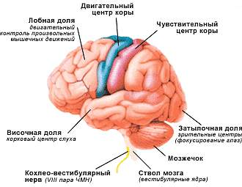
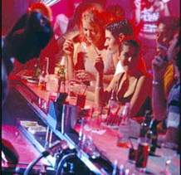
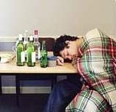
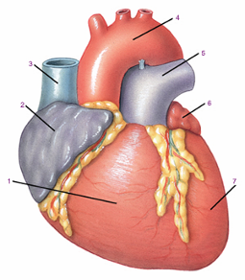
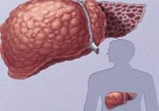
«Спирт так же консервирует душу и ум пьяницы, как он консервирует анатомические препараты».
Л.Толстой.

Slide 26
«УЗНАВАЙ-КА И НАЗЫВАЙ-КА»
2- метилбутанол – 1
Этанол
Метанол
Пентанол – 2
Гексанол
С₂Н₅ОН
СН₃ОН
СН₃ – СН₂ – СН – СН₂ОН
СН₃
Н₃С – СН – СН₂ – СН₂ –ОН
СН₃

Slide 27
ТЕСТ «ПЯТЕРОЧКА»
С₂Н₅ОН
1. Какие кислородсодержащие вещества мы изучили?
2. Назовите общую формулу предельных
одноатомных спиртов.
3. Продолжите фразу: «Функциональная группа спиртов – это…»
4. Произнесите суффикс в названиях спиртов.
5. Что такое многоатомные спирты?
Д.З.:§ 9

Slide 28
СПАСИБО ЗА ВНИМАНИЕ!

